Slide 1


Mise en place d’un CoReSS
Territoire Auvergne-Loire

Slide 2


Orchestration Santé Sexuelle
NATIONALE
    DGS (Direction générale de la santé) : priorités/feuille de route/pilotage des ARS
    DGOS/CNAM (Direction Générale de l’Organisation des Soins / Caisse Nationale d’Assurance Maladie) : Parcours de soins/prise en charge des assurés
    HAS (Haute Autorité de Santé) : recommandations d’experts
    SPF (Santé Publique France) : veille et partage des données épidémiologiques, outils de communication grand public et professionnels de santé
RÉGIONALE
    ARS (Agence Régionale de Santé) : pilotage.
    COREVIH / CORESS
    DSRP (Dispositifs Spécifiques Régionaux en Périnatalité, ex ‘Réseaux de Santé Périnatalité’): coordonnent les différents acteurs de la périnatalité (libéraux, hospitaliers, territoriaux).
DÉPARTEMENTALE
    CD (Conseils Départementaux)
    LOCALE
    CPTS (Communautés Professionnelles Territoriales
    de Santé)

Slide 3
Un peu d’histoire
Le ruban rouge
1ères campagnes de sensibilisation : SIDACTION
Création des COREVIH
Début d’une mobilisation citoyenne et associative AIDES 1984
1983
1987-1899
1991
2005 - 2007
Vaincre le SIDA
1994
Début de l’épidémie sida
Découverte du VIH
Premiers traitements
Création de l’ANRS 1998 & Création des C.I.S.I.H 1989
Implantation du COREVIH Auvergne-Loire
Notes:
CISIH : développer une pratique de soins spécialisée, d’intégrer les différentes disciplines concernées (cliniques, virologiques, immunologiques, etc.) et de promouvoir une recherche clinique indispensable. La multidisciplinarité des Cisih, leur travail en lien étroit avec l’Agence nationale de recherche sur le sida (ANRS), le financement de professionnels travaillant à l’interface entre les services cliniques et l’ANRS (techniciens et moniteurs d’études cliniques), vont permettre le développement de nombreuses équipes de recherche clinique de grande compétence dans la plupart des régions françaises touchées par l’épidémie et faire de la France un pôle de recherche reconnu.
COREVIH :Après plusieurs années de préparation, les COREVIH sont officiellement installés fin 2007. Ce qui les différencie des CISIH (Centre Hospitalier d’Information et de Soins de l’Immunodéficience Humaine) réside dans l'association de ses membres : des acteurs de la recherche et des soins, de la prévention et du dépistage, qu'ils travaillent au sein des hôpitaux ou à l'extérieur, des membres d'associations de malades et d'usagers du système de santé qui représentent au moins 20 % des membres

Slide 4
Le COREVIH Auvergne Loire
Les CISIH puis les COREVIH ont permis des avancées majeures dans la prise en charge de l’épidémie VIH Sida.
Connaitre la dynamique de l’épidémie sur notre territoire grâce à des indicateurs précis
Mettre en place des actions cohérentes par rapport aux besoins relevés
Cascades de soin
Nombre de découvertes de séropositivité (en fonction des caractérisques sociodémographiques précises)
Nombres de dépistage
2 objectifs fixés
Une multitude d’actions pour remplir ces objectifs

Slide 5
Quelques exemples d’indicateurs
Evolution du nombre de nouvelles PVVIH dépistées et prises en charge par territoire de COREVIH, Auvergne-Rhône-Alpes, 2016-2023

Slide 6
Indicateurs plus précis
Répartition du nombre de nouvelles PVVIH dépistées et prises en charge par classe d'âge et par territoire de COREVIH, Auvergne-Rhône-Alpes, 2023
Répartition du nombre de nouvelles PVVIH dépistées et prises en charge par sexe et pays de naissance, Auvergne-Rhône-Alpes, 2023
Les publics à cibler : Les jeunes de 20 à 29 ans, les femmes originaires d'Afrique subsaharienne et les personnes transgenres

Slide 7
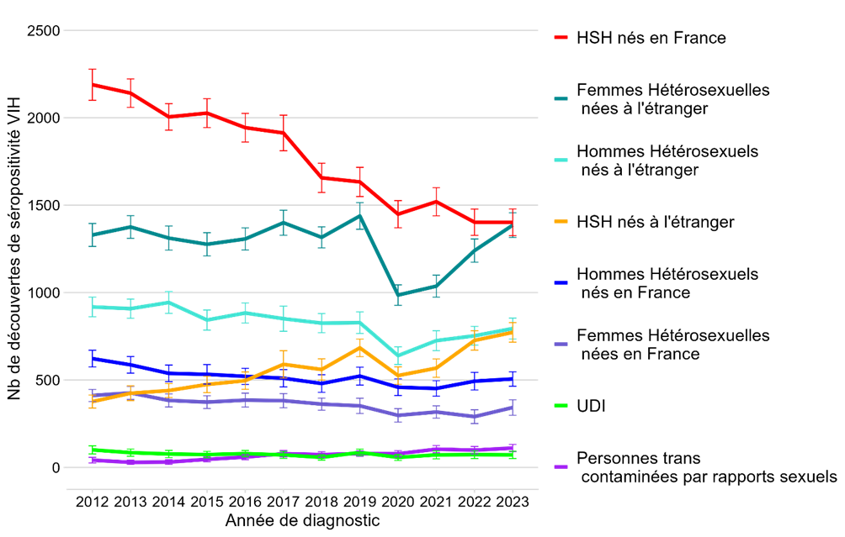
1er objectif : Promouvoir et développer la prévention combinée
Développer les partenariats avec les structures sociales et médico-sociales
Faciliter l’Accès à la PrEP
Multiplier les lieux de dépistages
Création d’outils d’informations et de campagnes de sensibilisation
  Source : Santé publique France, DO VIH, données au 30/06/2021 corrigées pour la sous-déclaration, les valeurs manquantes et les délais de déclaration

Slide 8
Une réussite : la cascade de soin
n
100
Cascade en France 2010
100
80
81
74
149 900
60
121 100
60
111 500
52
40
90 100
81 %
92 %
81 %
86 %
77 400
28
20
0
Infectés VIH
Diagnostiqués
En soins
Sous ARV
(> 6 mois)
CV contrôlée
(< 50 c/ml)
Prévention
Dépistage
Rétention dans le soin
Traitement universel
Education thérapeutique
Cascade en France en 2016
Objectif final de 95% n’est pas rempli mais on note une amélioration certaine de la cascade de soin !

Slide 9
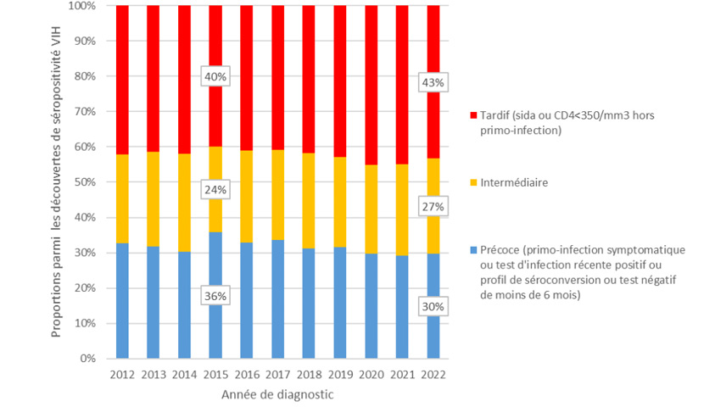
2ème objectif : Renforcer le diagnostic précoce de l’infection VIH
Développer les partenariats avec les structures sociales et médico-sociales et les professionnels de santé libéraux
Multiplier les lieux de dépistages
Favoriser le déploiement d’IST Test et VIH Test

Slide 10






Des réussites : quelques exemples d’actions menées
Une campagne de communication régionale “VIH Test”
La création du groupe INTERCOREVIH “prison”
Des temps d’échanges divers

Slide 11
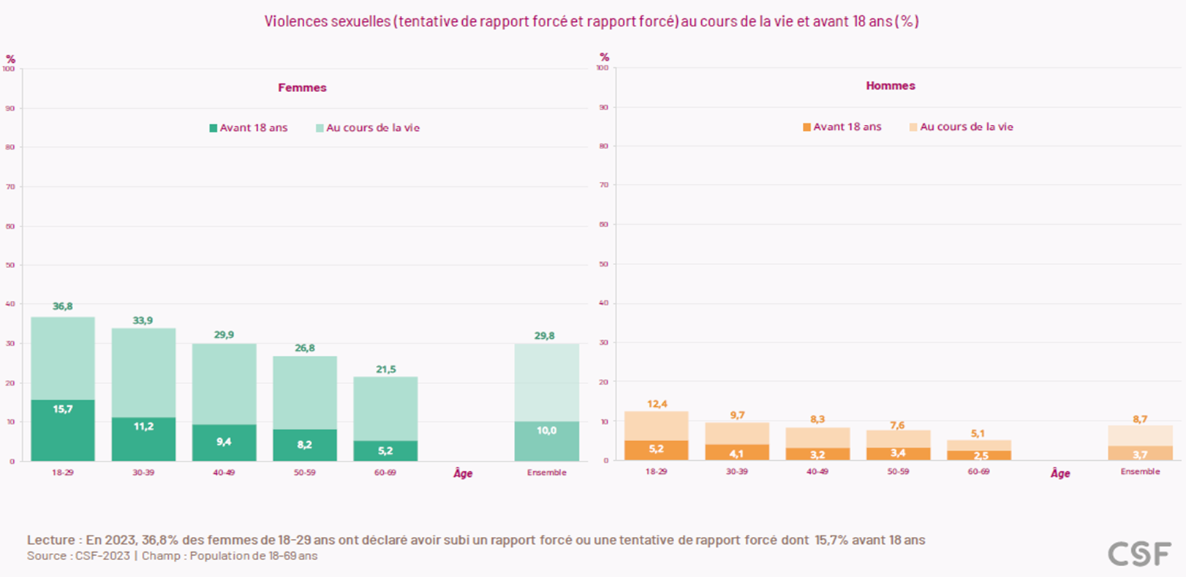
Pourquoi créer une coordination en santé sexuelle ?
Intégrer les autres dimensions de la santé sexuelle afin de mieux répondre à l’évolution des besoins des populations
Quelques exemples
Les violences sexuelles

Slide 12
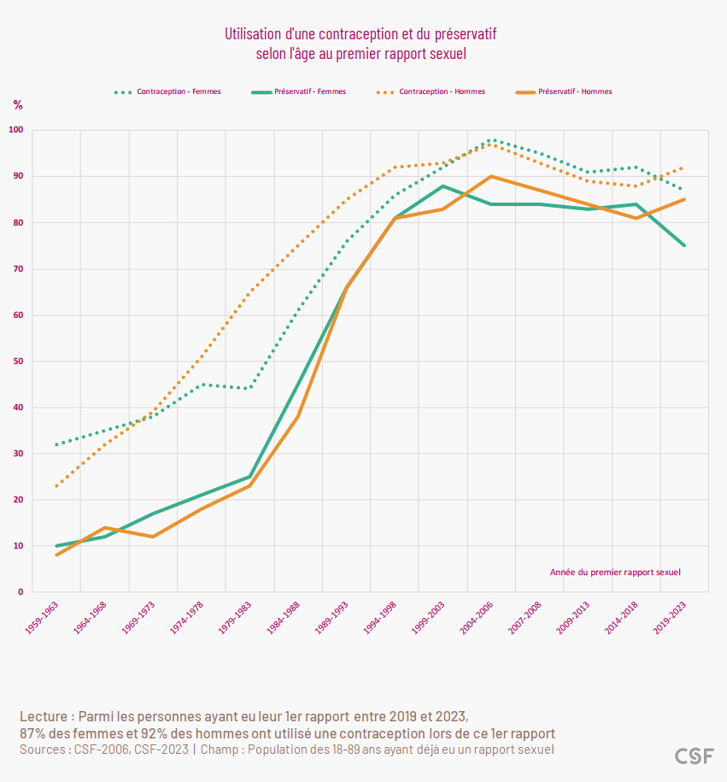
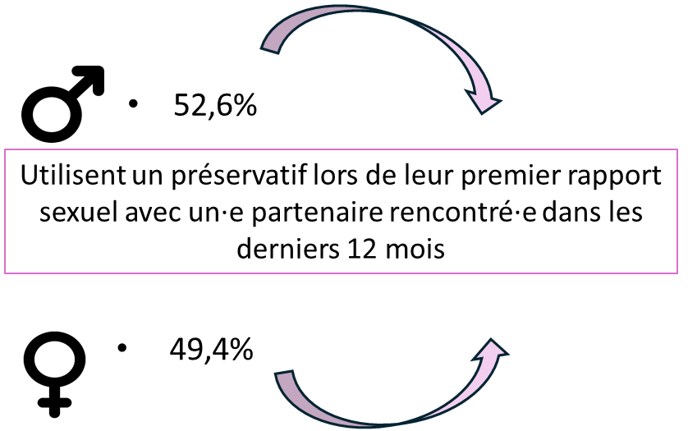
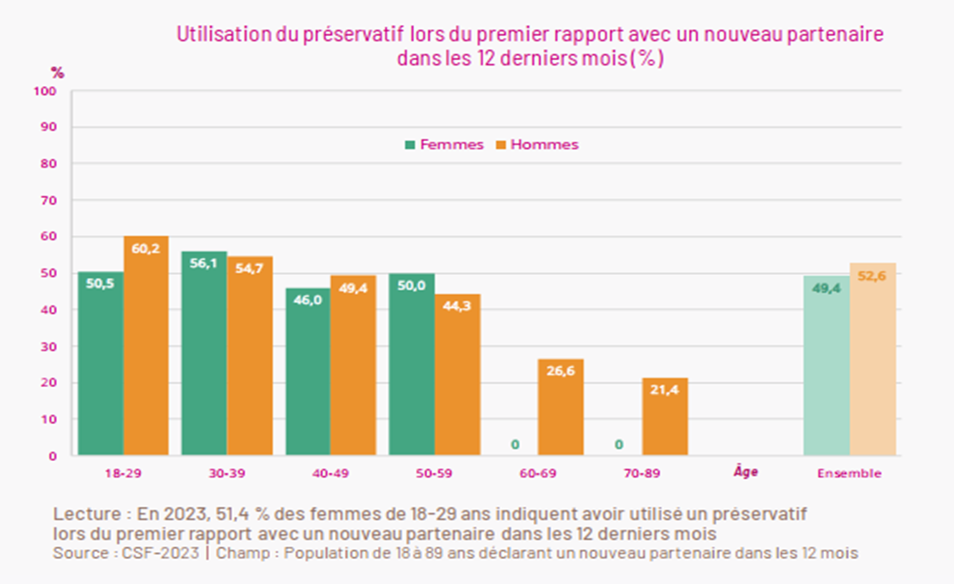


Quelques exemples
La prévention en début de vie sexuelle
52,6%
Utilisent un préservatif lors de leur premier rapport sexuel avec un ou une partenaire rencontré,e dans les 12 derniers mois
49,4%
84,5%
Utilisent un préservatif lors de leur premier rapport sexuel
75,2%

Slide 13

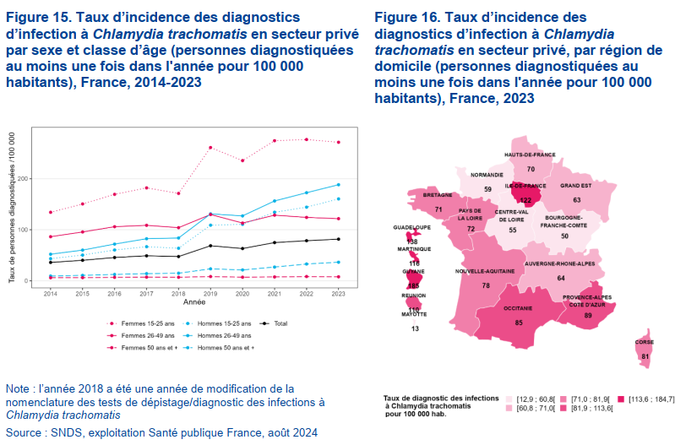
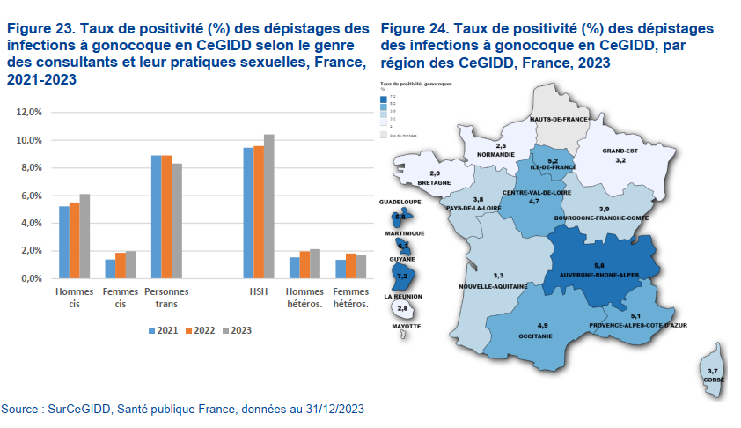
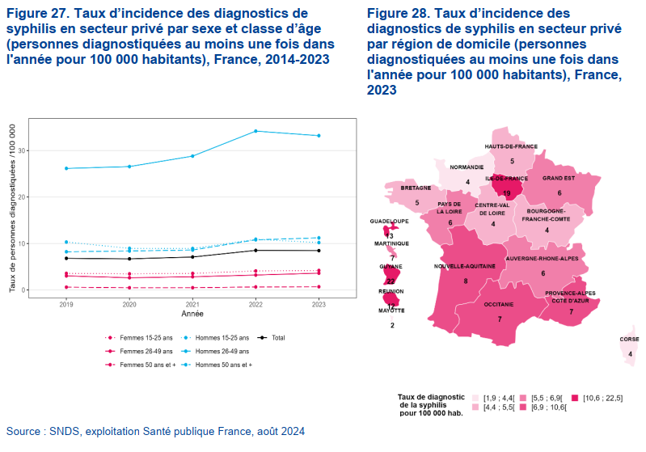
Quelques exemples
Les IST
Chlamydia trachomatis
Gonocoque
Syphilis
Le nombre de gonococcies rapporté par les CeGIDD dans le cadre de la surveillance SurCeGIDD est d’environ 10 700 en 2023.

Slide 14
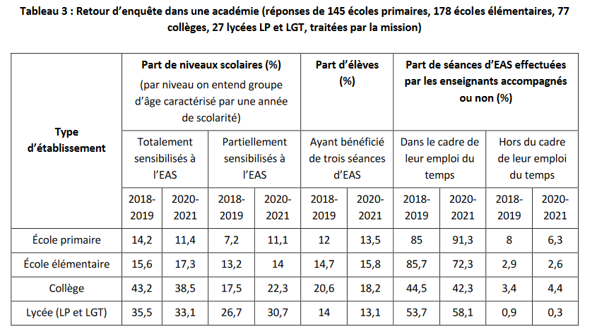
Quelques exemples
Trop peu d’élèves bénéficient de séances d’éducation à la sexualité

Slide 15

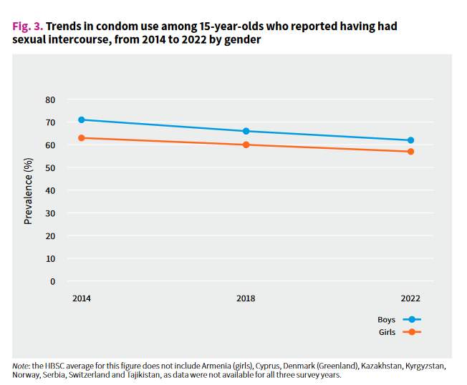
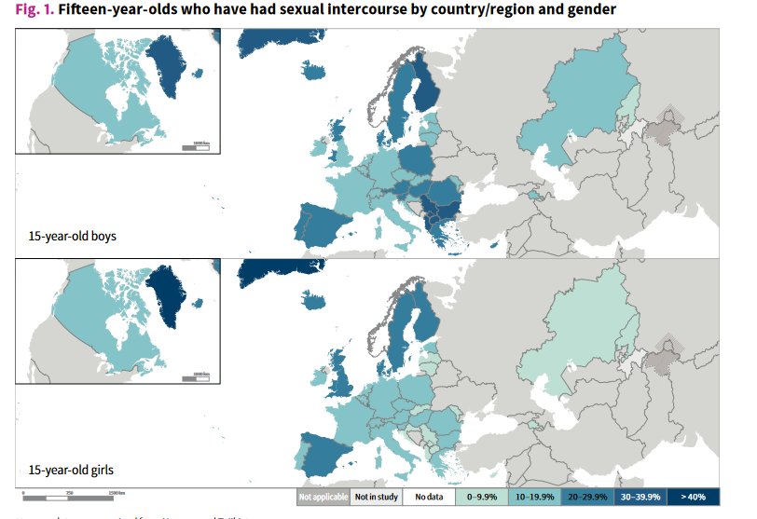
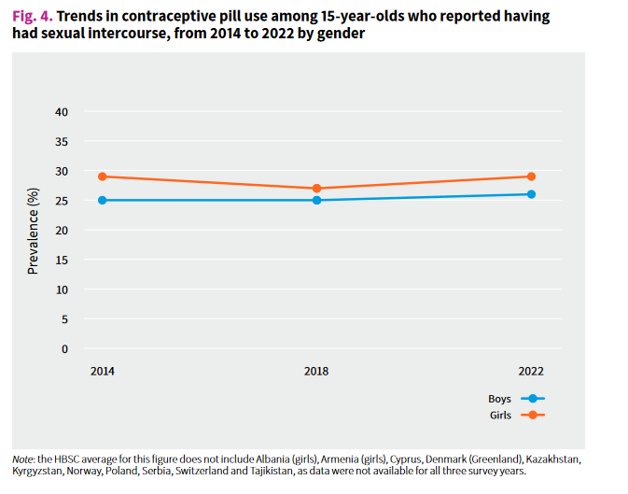

Slide 16
Quelques exemples
Connaissances et pratiques chez les étudiants en santé en 2019 (2ème année IFSI du Gier et médecine UJM)
Questions | Pourcentage d’étudiants
Au moins 3 partenaires sexuels dans les 12 derniers mois | 10 %
Dernier rapport sexuel avec un nouveau partenaire non protégé | 18 %
Non vacciné contre le papillomavirus | 33 % (beaucoup d’indécises)
Jamais réalisé de dépistage des IST | 47 %
Jamais entendu parlé des CEGGID | 29,5 %
Jamais entendu parlé de la PreP | 57 %

Slide 17
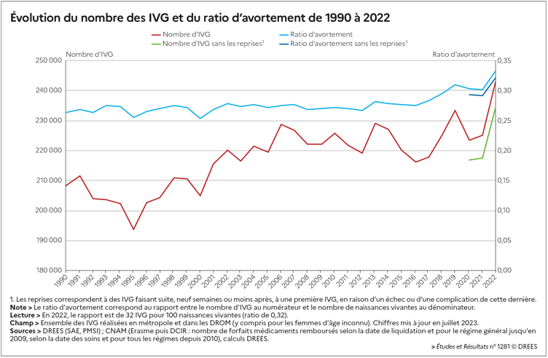
Quelques exemples
L’utilisation des moyens de contraception

Slide 18

La santé sexuelle dans les COREVIH
2015: Prise en compte de la santé Sexuelle (CLASS)
La prise en compte des autres thématiques de la santé sexuelle dans notre dynamique n’est pas nouvelle.
VIH / Sida
IST
Violences sexistes et sexuelles
Contraception
Dysfonctions sexuelles
Depuis 2022
Volonté politique d’étendre les missions des COREVIH à la santé sexuelle
Création du COREVIH Auvergne-Loire
Des publics similaires
Des enjeux similaires
Extension des missions du VIH/SIDA aux IST
Inclusion de missions de coordination

Slide 19
Le projet national des “CoReSS”
Direction Générale de l’Offre
de Soins (DGOS)
Décret publié le
3 juillet 2024
Direction Générale de la Santé (DGS)
Cahier des charges
Les CoReSS seront effectifs au
15 mars 2025
Agences Régionales de Santé (ARS)
Groupe d’Interface National des Comités de coordination de la lutte contre le VIH et les infections sexuellement transmissibles (GIN COREVIH)*
Constat…
*Le GIN COREVIH = lieu de concertation et de suivi des politiques définies au niveau national dans leurs déclinaisons régionales. Il comprend des représentants :
des présidents, des vice-présidents et des personnels des COREVIH
des ARS
des CeGIDD
des associations (AIDES, Sidaction, Médecins du monde)
de la Société Française de Lutte contre le Sida (SFLS)
De Santé Publique France (SpF)
de la base de données hospitalières française sur le VIH (FHDH).

Slide 20

Quelques changements par rapport aux COREVIH…
…. mais également des similitudes
Les mêmes populations cibles
Elargissement des missions à l’ensemble de la santé sexuelle
Recentre les CoReSS sur la coordination des acteurs en santé sexuelle
Affirme la nécessité de prendre en compte les personnes vulnérables en santé sexuelle et de lutter contre les inégalités territoriales et sociales de santé existantes
Encourage les partenariats avec les autres acteurs du champ de la santé sexuelle
Les jeunes ;
Les hommes ayant des rapports sexuels avec d’autres hommes (HSH) ;
Les personnes trans ;
Les personnes en situation de prostitution ;
Les usagers de drogues injectables ;
Les personnes placées sous main de justice (PPSMJ) ;
Les populations migrantes ;
Les personnes en situation de précarité.
Conservation du mode de gouvernance et donc de la
démocratie sanitaire
  Collèges
  Bureau
Le même budget ☹

Slide 21
Cela implique des changements dans la gestion de la structure
Cela implique un impact différent sur le territoire Auvergne Loire
Une restructuration des ressources humaines
Une nouvelle gouvernance qui garantit une représentativité des territoires et des thématiques
Davantage d’animation territoriale
= une coordination des acteurs au plus près du terrain
= davantage de projets et d’actions de prévention et promotion de la santé

Slide 22
LE CoReSS AUVERGNE LOIRE
Membres représentants des 4 collèges
Bureau
2 membres de chacun des collèges (max 10 pers)
Data analyste
TEC
Animateur territorial
Animateur territorial
Animateur territorial
Secrétaire
Coordinateur administratif

Slide 23
Technicien d’études cliniques (TEC)
Animateur territorial
Data analyste
Recenser les bases de données existantes en lien avec la santé sexuelle (SNDS, ORS, PMCI, DREES…)
Recenser les acteurs et leurs offres
Identifier et recenser leurs besoins
Gestion de ces bases de données existantes et construction d’autres bases de données en lien avec les structures proposant une offre de santé sexuelle
Contrôle qualité des données épidémiologiques VIH et IST
Relayer les informations
Organiser des journées d’échanges de pratique
Accompagner et soutenir ces acteurs : méthodologie, évaluation, projets d’actions
Quelques exemples de données à recueillir :
Caractéristiques des IVG (répartition par âge des femmes/ IVG villes-hospitalière / Répartition délai des IVG hospitalières)
Pourcentage d'établissements scolaires, par type et par département, ayant bénéficié d'une intervention en VAS par un prestataire extérieur agréé par l'éducation nationale, la DDEC ou la DRAAF
Nb de personnes victimes de violences conjugales
Accompagnement des structures et des équipes à l’acculturation « recueil de données »

Slide 24
Continuer le travail épidémiologique sur le VIH et les IST
  Etendre ce travail aux autres thématiques
  Comprendre les dynamiques comportementales en santé sexuelle sur l’Auvergne Loire
  Pouvoir mieux orienter les professionnel.le.s et mettre en place de nouvelle actions de promotion de la santé sexuelle sur le territoire

Slide 25
Les collèges
Temps de travail : 2 ou 3 Assemblées Générales par an + préparation
2° Des représentants des institutions et des organisations, notamment des établissements de santé, sociaux ou médico-sociaux, intervenant dans le champ de la santé
1° Des représentants des professionnels de santé et de l'action sociale de la prévention et de la promotion de la santé
3° Des représentants des malades et des usagers du système de santé
4° Des personnalités qualifiées en santé sexuelle
Pourquoi s’investir ?
Connaitre les offres et les acteurs en santé sexuelle sur son territoire
Faire entendre les besoins et les attentes de votre structure et/ou de votre territoire
Participer à l’amélioration de la santé sexuelle sur son territoire
  Créer des données statistiques fines ou améliorer le recueil existant pour comprendre les comportements de santé
  Co-construire des projets en prévention ou promotion de la santé

Slide 26
Le bureau
Temps de travail
1 réunion tous les mois ou tous les deux mois + préparation
2 ou 3 Assemblées Générales + préparation
⚠
Seul les membres titulaires des collèges peuvent se présenter
Quels travaux pour 2025 ?
CRÉER
AMÉLIORER
CO-CONSTRUIRE
Validation des protocoles et règlements de gouvernance : conventions inter-structures, protocole de gestion des ressources humaines, règlement intérieur…
Élaboration d’une stratégie territoriale en santé sexuelle
Création d’un logo et d’une identité visuelle
DÉVELOPPER
Une offre de santé sexuelle & un réseau de soins
Inclusif, global et cohérent

Slide 27


Rétroplanning
Juqu’au 17 février : Envoi de vos candidatures à Morgane SIGOT
Semaine du 17 au 21 Février : Envoi des candidatures à l'ARS
Du 24 Février au 10 Mars : Délibération de l'ARS
14 ou 17 Mars : Validation des membres et mailing de confirmation
03 Avril (?): Assemblée Générale et élection du bureau

Slide 28

MERCI !
Questionnaire d’intention de candidature
Fiche Word à remplir pour candidater

